Slide 1




P R D 2 0 1 7 G 2 5
RATIONAL ROSE

Slide 2








成员
吴思楠
沈舸帆
沈家豪
汤志东
姚天恒
叶家威
于2017/11/4制作

Slide 3

Directories
目录
1 Rational Rose 简介
2 Rational Rose 基本
3 Rational Rose 功能
LEARN MORE

Slide 4

Rational Rose 简介

Slide 5

Rational Rose 定义
Rational Rose是面向对象编程（OOP）和统一建模语言（UML）工具，用于设计企业级软件应用程序和组件。它在面向对象原则下创建可视化的软件应用程序模型。
Rational Rose包括了统一建模语言（UML），OOSE，以及OMT。其中统一建模语言（UML）由Rational公司3位世界级面向对象技术专家Grady Booch、Ivar Jacobson、和Jim Rumbaugh通过对早期面向对象研究和设计方法的进一步扩展而得来的，它为可视化建模软件奠定了坚实的理论基础。同时这样的渊源也使Rational Rose力挫当前市场上很多基于UML可视化建模的工具，例如Microsoft的Visio2002、Oracle的Designer2000，还有PlayCase 、CA BPWin、CA ERWin、Sybase PowerDesigner等等。
Rational Rose 是一个完全的、具有能满足所有建模环境（Web开发，数据建模，Visual Studio和 C++ ）灵活性需求的一套解决方案。Rose 允许开发人员，项目经理，系统工程师和分析人员在软件开发周期内在将需求和系统的体系架构转换成代码，消除浪费的消耗，对需求和系统的体系架构进行可视化，理解和精练。通过在软件开发周期内使用同一种建模工具可以确保更快更好的创建满足客户需求的可扩展的、灵活的并且可靠的应用系统。
Rose是当前应用最广泛的UML建模工具之一，Rose 2003支持UML的各个模型图，包括用例图、顺序图、协作图、类图、状态图、构件图和部署图，但是不直接支持对象图，可以在协作图和类图中画出对象图。并且支持软件开发的双向工程。
YOUR TITLE HERE
YOUR TITLE HERE
A company is an association or collection of individuals, whether natural persons, legal persons, or a

Slide 6
Rational Rose与逆向工程
逆向工程（Reverse Engineer）就是从现有系统的代码来生成模型的功能。分析已有的代码其主要的目的就是了解代码结构和数据结构，这些对应到模型图就是类图、数据模型图和组件图（对UML各种模型图的描述见注释③），也就是通过Rational Rose的逆向工程所得到的结果。Rational Rose所支持的逆向工程功能很强大，包括的编程语言有C++, VB, VC, Java, CORBA，以及数据库DDL脚本等等，并且可以直接连接DB2, SQLServer, Oracle和Sybase等数据库导入Schema并生成数据模型。 很多大型的C++开发的产品都涉及到数据库的使用，对这种大型系统的开发，尤其是做二次开发的情况下，主要的难点就是对源码和数据库结构的分析。而利用Rose的逆向工程这一功能，就可以完成代码'类图以及数据库Schema->数据模型图的转换，解决这两大难点，可以使开发和设计人员在对这种大型系统的升级、分析和开发中，更为方便、快捷、有条理地掌握系统结构，不用再为分析庞大的系统结构而头疼。

Slide 7
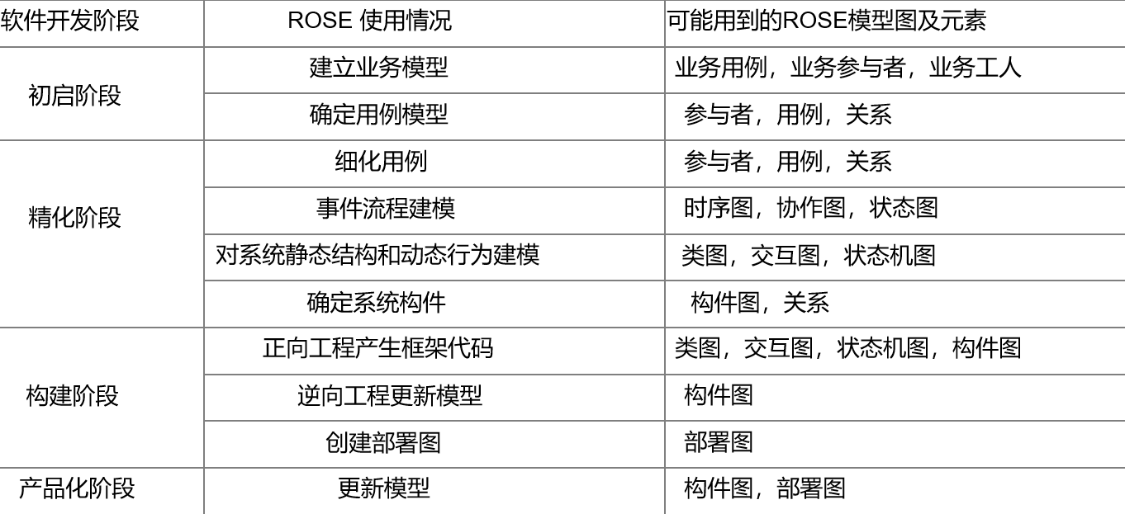
Rational Rose与可视化建模

Slide 8
Rational Rose 基本

Slide 9
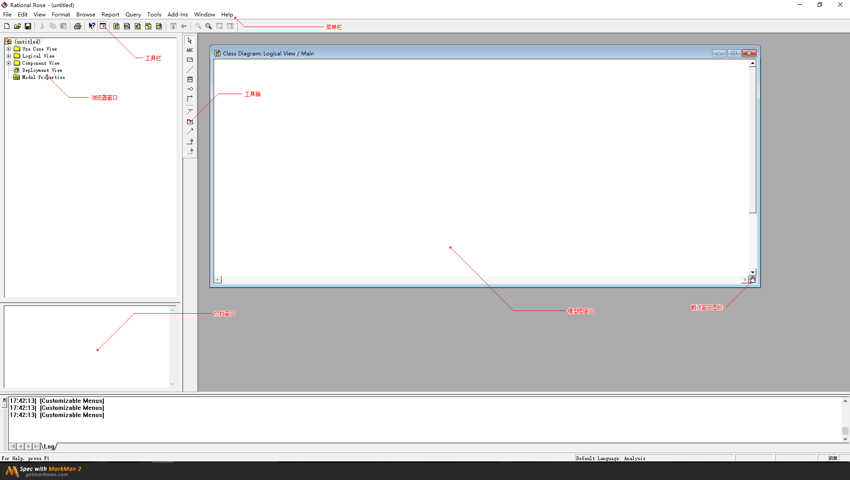
Rational Rose
Rational Rose界面

Slide 10
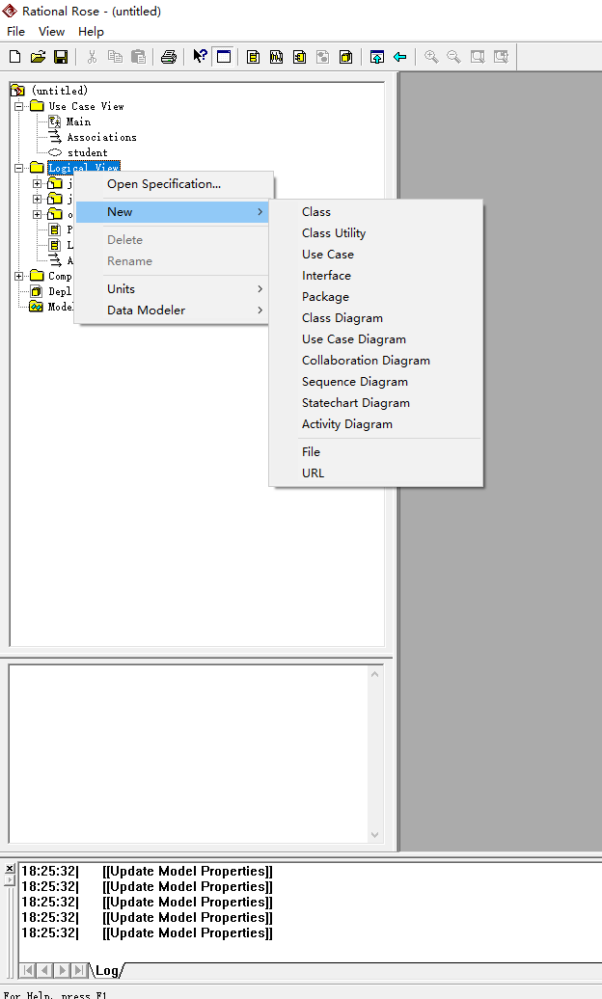
Rational Rose
Rational Rose浏览qqqqqqqqqqqqqqqqqqqqqq窗口
在浏览窗口中，显示了模型的层级结构以及其内容，其中的内容包括四种视图，Use Case视图、Logical视图、Component视图和Deployment视图。点击每个视图的右键，选择new就可以看到这个视图所包含的一些模型元素。
我们可以在这里创建新的Use Case视图、Logical视图、Component视图和Deployment视图。

Slide 11
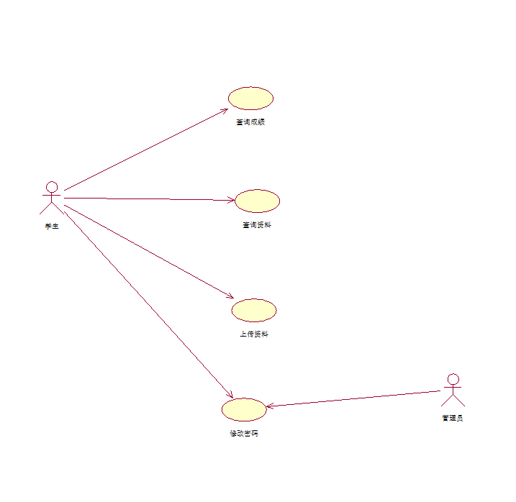
Rational Rose
Rational Rose用户案例模型qqqqqqqqqqqqqqqqqqq
从用例图中我们可以看到系统干什么与谁交互。用例是系统提供的功能参与者是系统与谁交互参与者可以是人、系统或其他实体。一个系统可以创建一个或多个用例图。
左边就是一张简单的用例图。

Slide 12
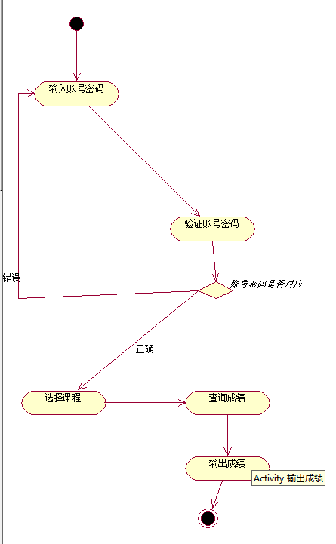
Rational Rose
Rational Rose活动图qqqqqqqqqqqqqqqqqqq
活动图显示了从活动到活动的流。活动图可以在分析系统业务时用来演示业务流也可以在收集系统需求的时候显示一个用例中的事件流。活动图显示了系统中某个业务或者某个用例中要经历哪些活动这些活动按什么顺序发生

Slide 13
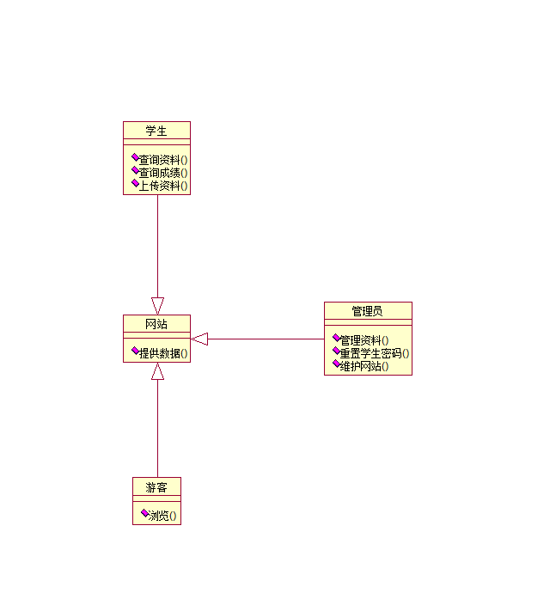
Rational Rose
Rational Rose类图
类图显示系统之中类和类之间的交互。

Slide 14
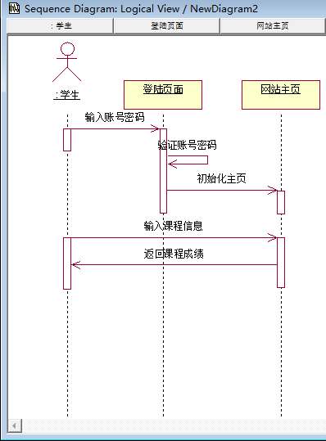
Rational Rose
Rational Rose序列图
序列图显示用例中的功能流程

Slide 15
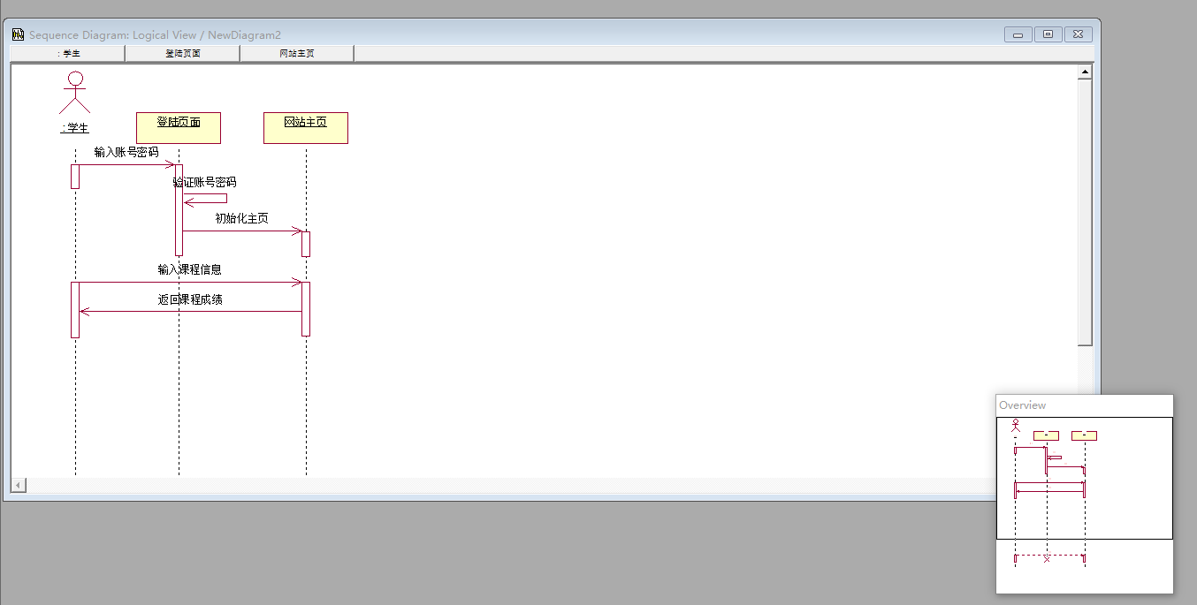

Rational Rose
Rational Rose检视所有区块

Slide 16
Rational Rose 小技巧

Slide 17

Q U E S T I O N
提问时间
1 什么是逆向工程？
逆向工程（又称逆向技术），是一种产品设计技术再现过程，即对一项目标产品进行逆向分析及研究，从而演绎并得出该产品的处理流程、组织结构、功能特性及技术规格等设计要素，以制作出功能相近，但又不完全一样的产品。逆向工程源于商业及军事领域中的硬件分析。其主要目的是在不能轻易获得必要的生产信息的情况下，直接从成品分析，推导出产品的设计原理。

